Slide 1

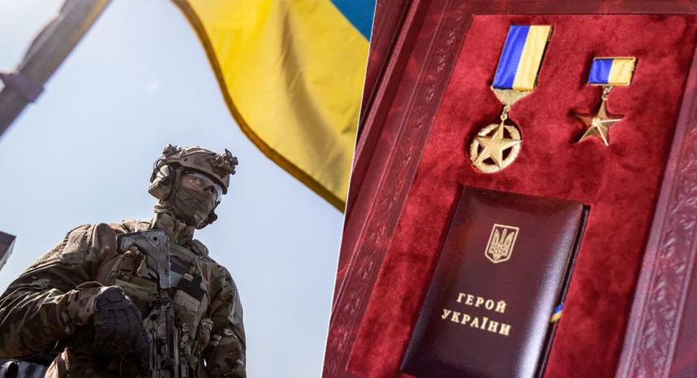
Героїзм і стійкість захисників і захисниць України під час відсічі широкомасштабній агресії рф

Slide 2
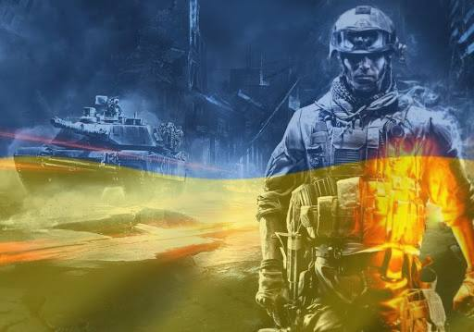
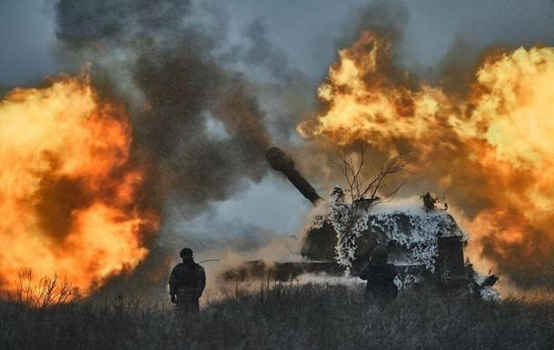
Героїзм – це вічна цінність, яка проявляється у відданості своїм принципам, готовності жертвувати собою заради блага інших та непохитності перед лицем небезпеки. Він надихає людей на великі звершення, об'єднує суспільство та слугує прикладом для майбутніх поколінь. Героїчні вчинки стають основою для творення історії та підтвердженням того, що людська гідність та справедливість здатні перемагати навіть у найважчих обставинах.

Slide 3

Героїзм у війні проти ворога є важливим і позитивним явищем з кількох причин:
1. Захист незалежності та суверенітету;
2. Солідарність та єдність народу;
3.Моральна перевага та приклад для майбутніх поколінь;
4. Протидія насильству та агресії;
5. Підтримка міжнародної спільноти.
Героїзм у війні проти росії — це не просто індивідуальні вчинки сміливості, а також спосіб зберегти національну гідність, свободу і майбутнє країни.

Slide 4
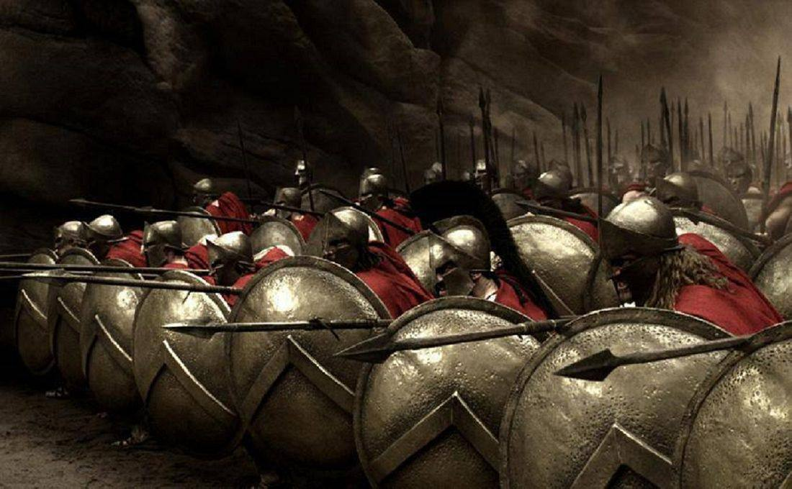
300 спартанців у битві при Фермопілах (480 р. до н.е.) – Легендарна самопожертва спартанського царя Леоніда і його воїнів, які стали на захист проти величезного перського війська. Їхня мужність стала символом відваги й самопожертви заради батьківщини.

Slide 5
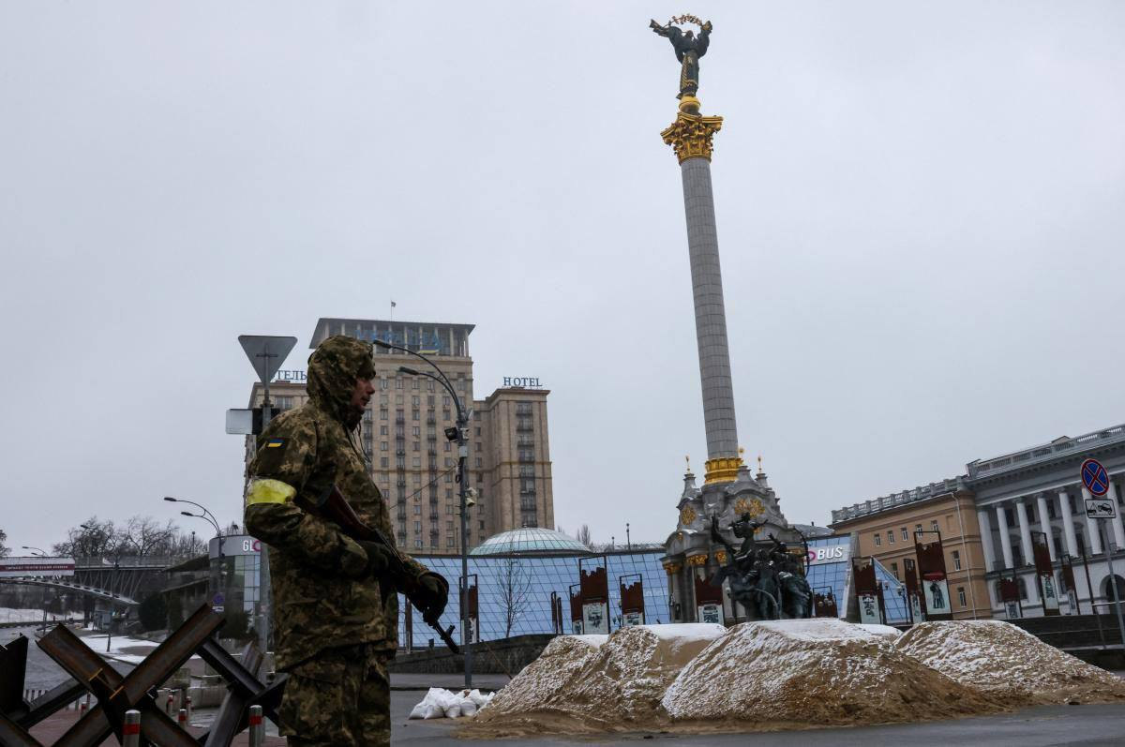
Оборона Києва (2022 р.) – Захисники столиці України, військові та цивільні, проявили героїзм у захисті міста від повномасштабного вторгнення росії, зупинивши значно більші сили агресора, що стало символом стійкості та незламності.

Slide 6
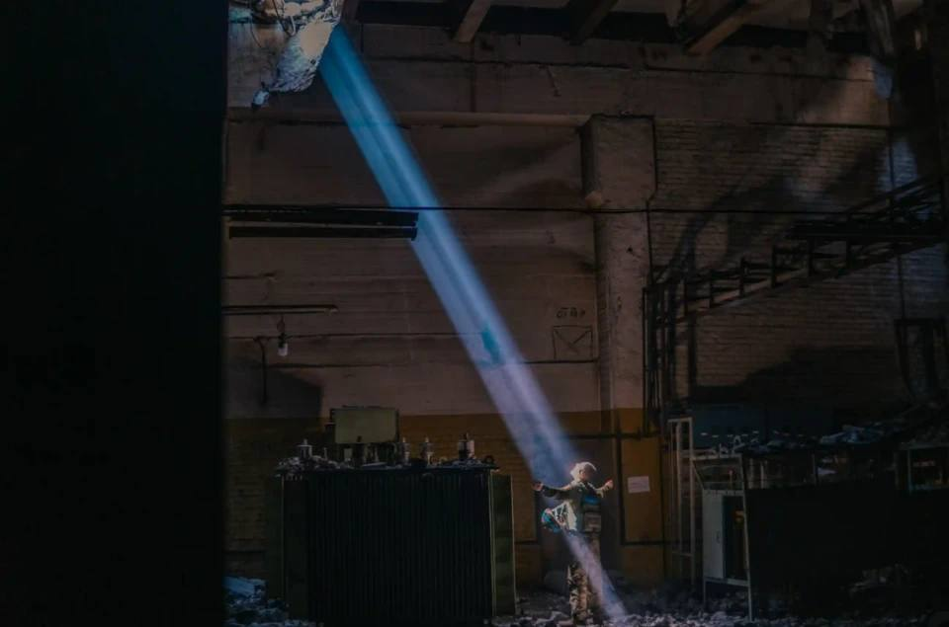
Полк «Азов» у Маріуполі (2022 р.) – Українські захисники полку «Азов» і інші підрозділи героїчно обороняли місто Маріуполь під час російського вторгнення. Незважаючи на оточення, брак ресурсів і постійні обстріли, вони тримали оборону місяцями, ставши символом української незламності.

Slide 7
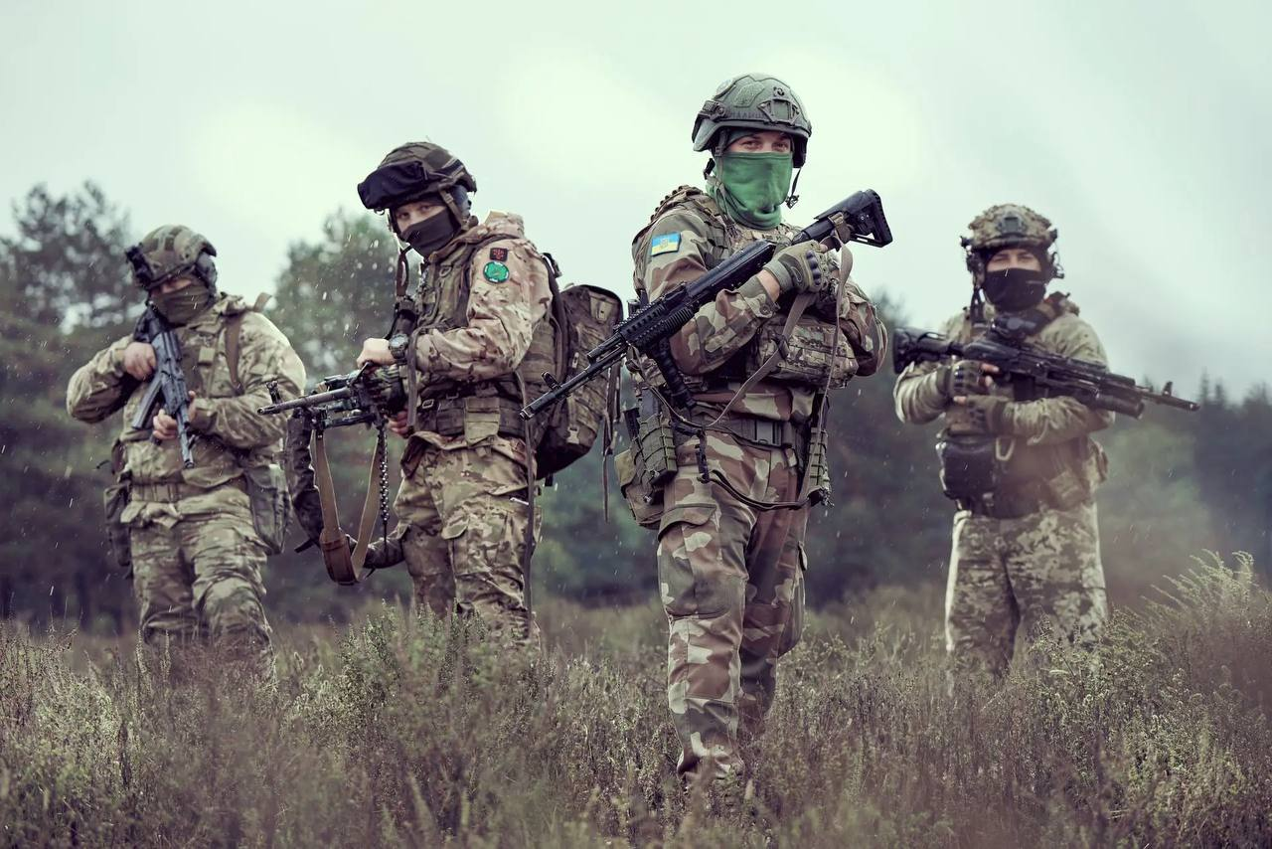
Десантно-штурмові війська – це еліта через свою підготовку, швидкість реакції, складність завдань і моральну стійкість. Це місце, де кожен боєць може проявити справжній героїзм, захищаючи батьківщину і виконуючи найнебезпечніші місії на полі бою.

Slide 8

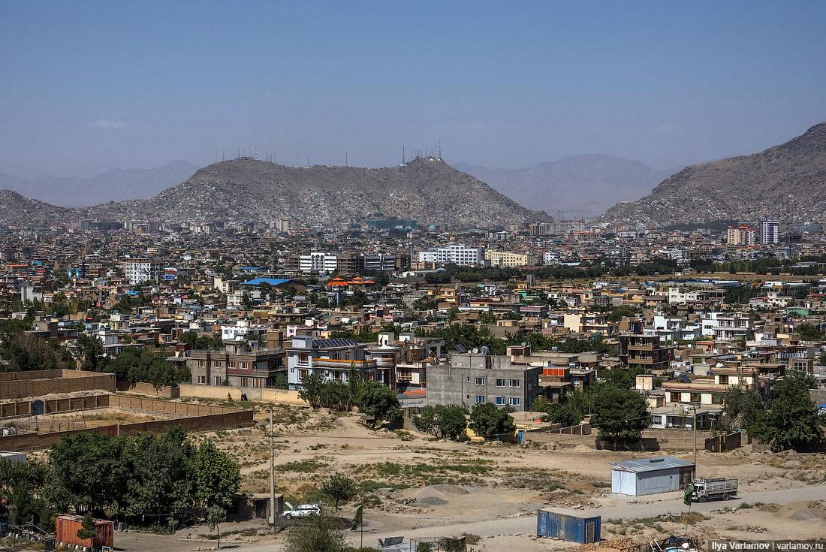
80-та окрема десантно-штурмова Галицька бригада
Історія перебування бригади в Україні починається з 19 грудня 1979 року, коли на базі 80 парашутно-десантного полку в м. Хирові Львівської області була сформована 39 окрема десантно-штурмова бригада. В зв’язку з цим, 19 грудня для особового складу бригади є Днем військової частини.
В січні 1980 року 1-й десантно-штурмовий батальйон бригади в повному штатному складі убув для ведення бойових дій в Республіку Афганістан. Близько 150 офіцерів, прапорщиків, солдат і сержантів бригади за зразкове виконання бойових завдань в Республіці Афганістан були нагороджені бойовими орденами і медалями.

Slide 9
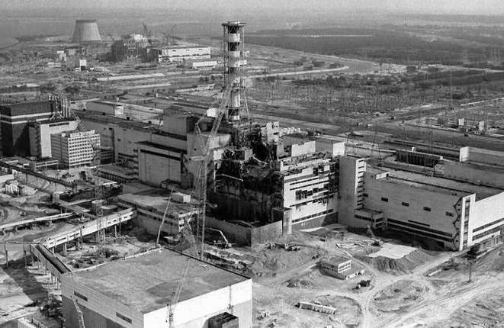
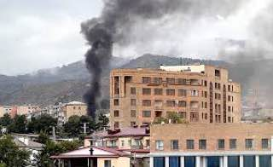
80-та окрема десантно-штурмова Галицька бригада
У 1986 році офіцери та прапорщики бригади приймали участь в ліквідації аварії на Чорнобильській АЕС.
В січні-березні 1990 року особовий склад бригади успішно виконував завдання уряду по роз’єднанню міжнаціонального конфлікту в м. Степанакерт, Вірменії.

Slide 10
80-та окрема десантно-штурмова Галицька бригада
Найбільш видатними в історії бригади виявилися 2014-2015 роки, коли вся Україна вкотре дізналася про легендарних львівських десантників – захисників незалежності та територіальної цілісності України.
Перший бій бригади відбувся 13 квітня 2014 року біля селища Семенівка під Слов'янськом — це був перший бій війни на Донбасі.
У зоні АТО на рахунку бригади участь у звільненні міста Слов’янська, виконання завдань в районі населених пунктів Георгіївка, Хрящувате, Новосвітлівка, Красне, Круглик, Переможне.

Slide 11
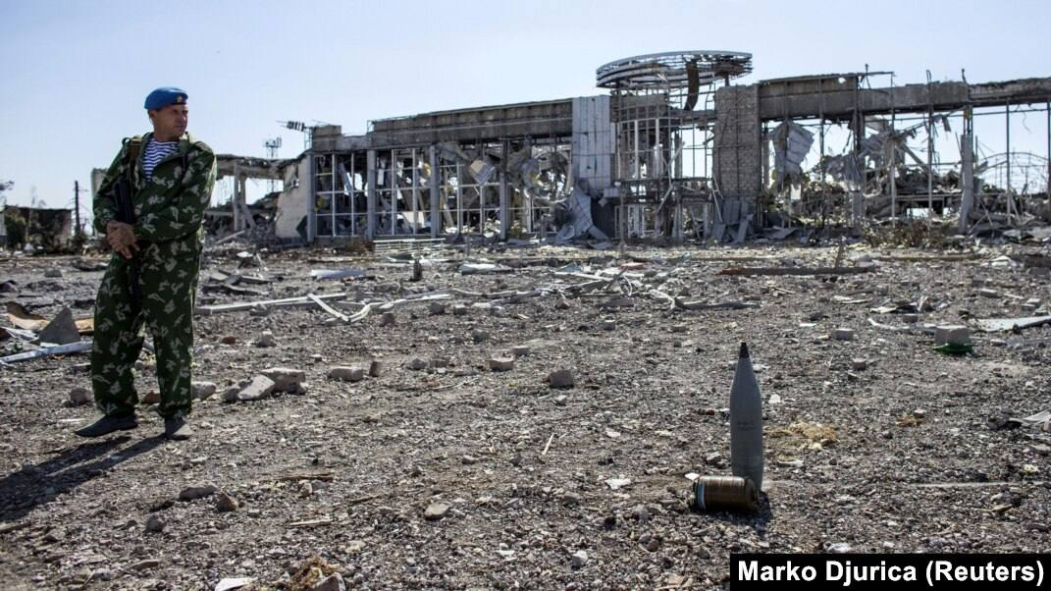
80-та окрема десантно-штурмова Галицька бригада
Але найвідомішим подвигом є оборона Луганського аеропорту, де військовослужбовці бригади майже 5 місяців героїчно тримали оборону при переважаючих силах противника – Збройних Сил російської федерації та незаконних збройних формувань.

Slide 12
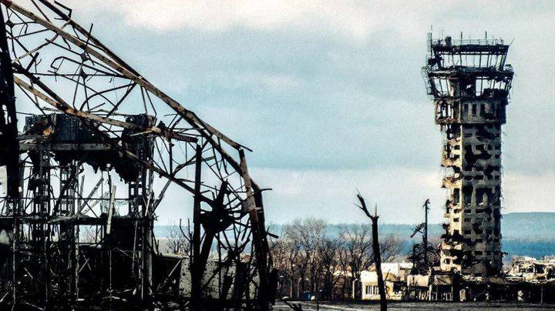
80-та окрема десантно-штурмова Галицька бригада
Окремою сторінкою історії 80-ї бригади є оборона Донецького аеропорту воїнами 3-го батальйону, які проявили героїзм при виконанні бойового завдання.

Slide 13
80-та окрема десантно-штурмова Галицька бригада
Під час повномасштабного російського вторгнення в Україну 2022 року підрозділи бригади вступили у бій з ворогом. Вони вели бої у Херсонській, Миколаївській, Київській, Донецькій, Луганській та Харківській областях. Бригада приймала участь в операціях: бої за Гостомельський аеропорт, битва за Ірпінь, форсування Сіверського Донця, бої під Вознесенськом, контрнаступальна операція на Харківщині, Визволення Ізюма та по теперішній час виконують бойові завдання на сході України.

Slide 14
80-та окрема десантно-штурмова Галицька бригада
З початку повномасштабного вторгнення російської федерації з 24.02.2022 багато військовослужбовців бригади за мужність і героїзм нагороджені орденами, медалями України, відзнаками Міністерства оборони України, Генерального штабу, десантно-штурмових військ Збройних Сил України, з них 7 військовослужбовців найвищою державною нагородою «Герой України» а саме: генерал-майор Ковальчук Андрій Трохимович, полковник Скибюк Ігор Анатолійович, майор Юрковський Олександр Олександрович, капітан Гуцул Володимир Олександрович, старший лейтенант Хоменко Андрій Вікторович (посмертно), сержант Балюк Володимир Петрович (посмертно), молодший сержант Зінич Ігор Вікторович (посмертно).

Slide 15

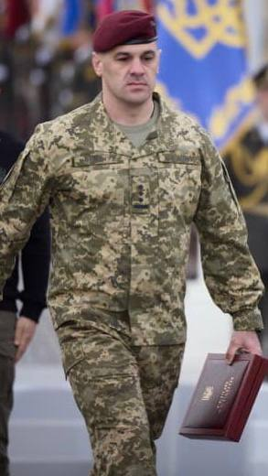
82-га окрема десантно-штурмова Буковинська бригада
Полковник ВОЛОШИН Дмитро Сергійович, командир військової частини А2582
Десантно-штурмових військ Збройних Сил України.

Slide 16
У наступальній операції з 06 серпня 2024 року по теперішній час у Курській області російської федерації, яка ще триває особовий склад військової частини А2582 приймав безпосередню участь у перших рядах. І тут у повній мірі проявився талант справжнього командира.
Ретельна підготовка, збір і аналіз розвідданих, вдумливе планування бойових дій, організація всебічного забезпечення, продумана взаємодія та зв’язок дали свої рекордні результати. Підрозділи бригади за лічені дні пройшли по території противника десятки кілометрів, подолали декілька ліній оборони, вийшли на визначені рубежі та закріпилися.
Значний внесок командира бригади і у тому, що після виконання поставлених бойових завдань, підрозділи організовано вийшли на відновлення, не допустивши втрат у особовому складі та техніці.

Slide 17
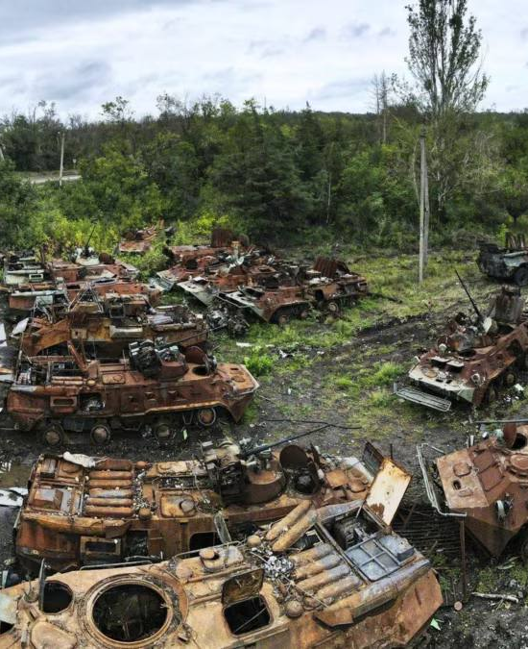

Орієнтовні втрати противника за курську операцію склали: особового складу – 1517, з них: безповоротні 636, санітарні 809, полон – 72; озброєння та військової техніки – 335 од., з них знищено – 146 од., пошкоджено – 189 од. (танків – 6 од., ББМ – 55 од., гаубиці та міномети – 12 од., автомобільна техніка – 197 од., спеціальна техніка – 11 од., засоби зв'язку – 9 од., вертоліт Мі-8 – 1 од., вертоліт Ка-52 – 2 од., БпЛА – 42 од.) та склад ПММ противника.

Slide 18

46 окрема аеромобільна бригада
Сформована 05 квітня 2022 року бригада призначена для ведення десантно-штурмових і аеромобільних дій, виконання тактичних і оперативно-тактичних завдань в тилу противника, боротьби з повітряними десантами, що прорвалися, заняття і утримання важливих об’єктів і рубежів з метою забезпечення безперешкодного і своєчасного оперативного розгортання своїх військ (сил) у визначених районах.

Slide 19
За мужність та героїзм, проявлені в боях під час широкомасштабної збройної агресії російської федерації, кращих військовослужбовців було відзначено державними та відомчими нагородами:
орденом Богдана Хмельницького ІІ ступеня – 2 військовослужбовця (з них 1 посмертно);
орденом Богдана Хмельницького ІІІ ступеня – 15 військовослужбовців (з них 9 посмертно);
орденом «За мужність» ІІІ ступеня – 3 військовослужбовця;
медаллю «За військову службу Україні» - 3 військовослужбовця;
медаллю «За врятоване життя» - 1 військовослужбовець;
нагрудним знаком «Знак пошани» - 4 військовослужбовці;
медаллю «За поранення» - 45 військовослужбовців;
почесним нагрудним знаком «Сталевий хрест» - 56 військовослужбовців;
почесним нагрудним знаком Головнокомандувача Збройних Сил України «За взірцевість у військовій службі» І ступеня – 8 військовослужбовців;
почесним нагрудним знаком Головнокомандувача Збройних Сил України «За взірцевість у військовій службі» ІІ ступеня – 7 військовослужбовців;
почесним нагрудним знаком Головнокомандувача Збройних Сил України «За взірцевість у військовій службі» ІІІ ступеня – 3 військовослужбовців;

Slide 20

25 окрема повітрянодесантна Січеславська бригада
16 липня 2002 року Президент України — Верховний головнокомандувач Збройних сил України Леонід Кучма вручив 25-й повітрянодесантній бригаді Бойовий прапор.

Slide 21
25 окрема повітрянодесантна Січеславська бригада
З лютого 2014 року особовий склад бригади приймав участь у всіх важливих та знакових подіях які розгорнулись навколо України.
Так, розвідувальна рота бригади в кінці лютого 2014 року перебувала на тренуванні в Криму, була там заблокована російськими військами, які вторглися до Криму, проте згодом змогла зі зброєю і технікою вийти на материк.
Повномасштабне вторгнення підрозділи бригади зустріли на Авдіївському напрямку, де тримали оборону до червня 2022 року.
Особовий склад бригади приймав активну участь в бойових діях на Авдіївському, Волноваському, Лисичанському, Бахмутівському, Слов’янському та Торецькому напрямках.
28 червня 2022 року бригада Указом Президента України №450/2022 від 28.06.2022 Про відзначення почесною відзнакою «За мужність та відвагу» відзначена почесною відзнакою «За мужність та відвагу.

Slide 22
25 окрема повітрянодесантна Січеславська бригада
З лютого 2014 року особовий склад бригади приймав участь у всіх важливих та знакових подіях які розгорнулись навколо України.
Так, розвідувальна рота бригади в кінці лютого 2014 року перебувала на тренуванні в Криму, була там заблокована російськими військами, які вторглися до Криму, проте згодом змогла зі зброєю і технікою вийти на материк.
Повномасштабне вторгнення підрозділи бригади зустріли на Авдіївському напрямку, де тримали оборону до червня 2022 року.
Особовий склад бригади приймав активну участь в бойових діях на Авдіївському, Волноваському, Лисичанському, Бахмутівському, Слов’янському та Торецькому напрямках.
28 червня 2022 року бригада Указом Президента України №450/2022 від 28.06.2022 Про відзначення почесною відзнакою «За мужність та відвагу» відзначена почесною відзнакою «За мужність та відвагу.

Slide 23

79 окрема десантно-штурмова Таврійська бригада
Героїчний шлях 79-ої окремої аеромобільної бригади у бойових діях на Сході України розпочався, як і для інших десантних частин, з оборони з боку Криму; згодом миколаївські десантники стали на оборону східного кордону, брали участь в операції з визволення Слов’янська, далі – Савур-могила, Зеленопілля, Маріуполь, Дебальцеве, Аеропорт. Під час цих битв миколаївські десантники здобули славу по обидва боки від лінії фронту. Українці дивляться на них з повагою і вдячністю за подвиги, а ворог – зі страхом в очах.

Slide 24
79 окрема десантно-штурмова Таврійська бригада
У квітні 2016 року 79 окрема аеромобільна бригада переформована в 79 окрему десантно-штурмову бригаду Десантно-штурмових військ Збройних Сил України.
З червня 2021 року особовий склад 79 одшбр виконував завдання та здійснював заходи із забезпечення національної безпеки та оборони, стримування й відсічі збройної агресії російської федерації у Луганській області в районі міста Щастя (операція Об’єднаних Сил).

Slide 25
79 окрема десантно-штурмова Таврійська бригада
З початку широкомасштабного вторгнення військовослужбовцями з’єднання було знищено: 63 танки, 174 бойових броньованих машин та більше 800 військовослужбовців противника.
З початком збройної агресії російської федерації по теперішній час державними нагородами було відзначено 449 військовослужбовців з’єднання, з яких троє були удостоєні високого звання Героя України. Тепер, починаючи з 2014 року, Героями України є 5 військовослужбовців частини.

Slide 26

81 окрема аеромобільна Слободжанська бригада
З 24.02.2022 року з початку повномаштабного вторгнення російської федерації підрозділи бригади з честю та гідністю виконують бойові та спеціальні завдання зі здійснення заходів із забезпечення національної безпеки і оборони, відсічі збройної агресії російської федерації у Сумській, Запорізькій, Харківській, Донецькій, Луганській областях.

Slide 27
З початку повномаштабного вторгнення протягом 80 днів 122 окремий аеромобільний батальйон 81 окремої аеромобільної бригади утримував населені пункти Рубіжне, Севєродонецьк, Лисичанськ в Луганській області під щільним вогнем артилерії та ракетно-бомбовими ударами ворога батальйон повністю виконав поставлене завдання щодо утримання рубежів оборони та стримування просування ворога на напрямку та надав можливість силам оборони підготуватись до контрнаступальних дій.
81 окрема аеромобільна Слободжанська бригада

Slide 28
81 окрема аеромобільна Слободжанська бригада
15 вересня 2022 завдяки вдалим котрнаступальним діям бригади було звільнено населені пункти Святогірськ та Ярова Донецької області, що забезпечило подальший контрнаступ в напрямку Лиману та звільнення його героїчно прорвавши оборону ворога 20 вересня 2022.
Завдяки проведеним пошуково-ударним діям було створено передумови для подальшого контрнаступу Сил оборони України на Луганському напрямку.
Всі перемоги та здобутки 81 окремої аеромобільної бригади у період з 2014 року по теперішній час ще раз підтверджують девіз бригади «Народжені перемагати». І однозначно свідчить, про невтомність та героїзм наших воїнів, які знищують і надалі окупантів на кожному із напрямків, куди б не ступила нога російського солдата.

Slide 29

95 окрема десантно-штурмова Поліська бригада
На початку серпня 2014 року, під час війни на сході України, 95-та бригада здійснила найдовший рейд у військовій історії світу. За словами американського військового експерта Філіпа Карбера, вони прорвали лінію оборони сепаратистів, здійснили марш до Маріуполя, повернулися вздовж кордону, знищили кілька російських артилерійських батальйонів, які перебували вже на українській стороні кордону, забрали їхню зброю та устаткування, російські танки, проїхали аж до самого Луганська та повернулися до Слов'янська.

Slide 30
95 окрема десантно-штурмова Поліська бригада
На початку серпня 2014 року, під час війни на сході України, 95-та бригада здійснила найдовший рейд у військовій історії світу. За словами американського військового експерта Філіпа Карбера, вони прорвали лінію оборони сепаратистів, здійснили марш до Маріуполя, повернулися вздовж кордону, знищили кілька російських артилерійських батальйонів, які перебували вже на українській стороні кордону, забрали їхню зброю та устаткування, російські танки, проїхали аж до самого Луганська та повернулися до Слов'янська. Рейд 95-ї бригади — рейд підрозділів 95 окремої аеромобільної бригади з 19 липня по 10 серпня під час війни на сході України. Разом з підрозділами 95-ї оаембр, на різних етапах рейду взаємодіяли підрозділи 25 опдбр, 30 омбр та 51 омбр. Згідно офіційної інформації, в ході рейду було пройдено близько 470 км, з яких 170 км тилами ворога. Під час рейду десантники 95 оаембр вступали у збройні зіткнення з підрозділами ЗС РФ.

Slide 31
95 окрема десантно-штурмова Поліська бригада
Багато військовослужбовців бригади за мужність і героїзм нагороджені орденами, медалями України, відзнаками Міністерства оборони України, Генерального штабу, десантно-штурмових військ Збройних Сил України, з них 8 військовослужбовців найвищою державною нагородою «Герой України» а саме: генерал-лейтенант Забродський Михайло Віталійович, полковник Сенюк Тарас Михайлович (посмертно), підполковник Шаматалюк Євген Вікторович, майор Герасименко Ігор Леонідович, майор Порхун Олександр Володимирович, капітан Соснін Володимир Миколайович, майстер-сержант Харчук Борис Миколайович, молодший сержант Мельников Василь Олександрович (посмертно).
На День захисників і захисниць України 14 жовтня 2022 року під час широкомасштабного вторгнення російської федерації, віддаючи шану мужності військовослужбовців бригади, Президент України вручив командиру бригади стрічку до бойового прапору «За мужність та відвагу!» за заслужений героїзмом особового складу бригади при виконанні бойових задач.

Slide 32
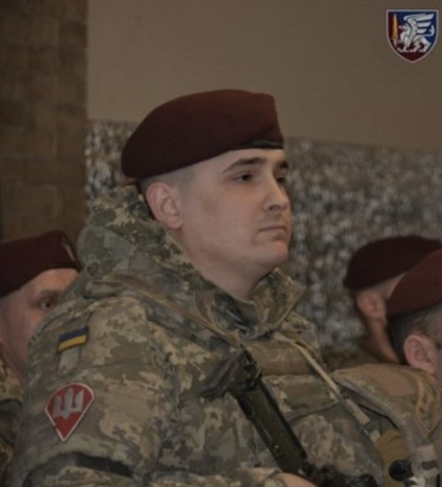
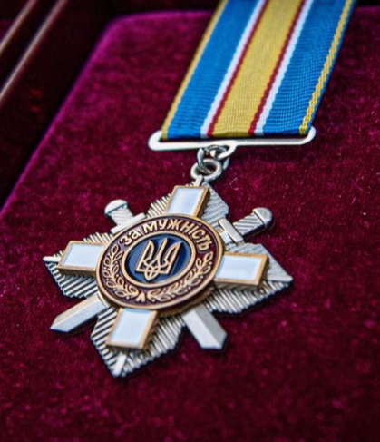

ПРИКЛАД МУЖНОСТІ
БАРАННІК Володимир
Миколайович
З кінця жовтня 2022 року виконує бойові завдання в районі населеного пункту Білогорівка, Луганської області.
Головний сержант взводу аеромобільної роти
90 окремого
аеромобільного батальйону
20 травня 2023 року безпосередньо керуючи 3 аеромобільним взводом відмінно виконав завдання по знищенню бойової техніки та особового складу противника на околицях населеного пункту Білогорівка, Луганської області, в подальшому зупинивши розвиток атаки ворога та змусивши його відступити.
За особисту мужність і самовіддані дії, виявлені під час захисту державного суверенітету БАРАННІК Володимир Миколайович нагороджений орденом «За мужність» ІІІ ступеню та відзнакою Головнокомандувача Збройних Сил України «Золотий Хрест»

Slide 33
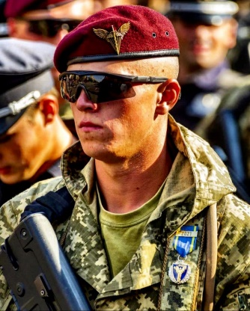
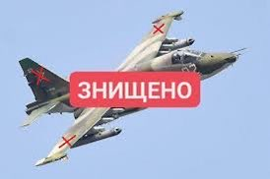
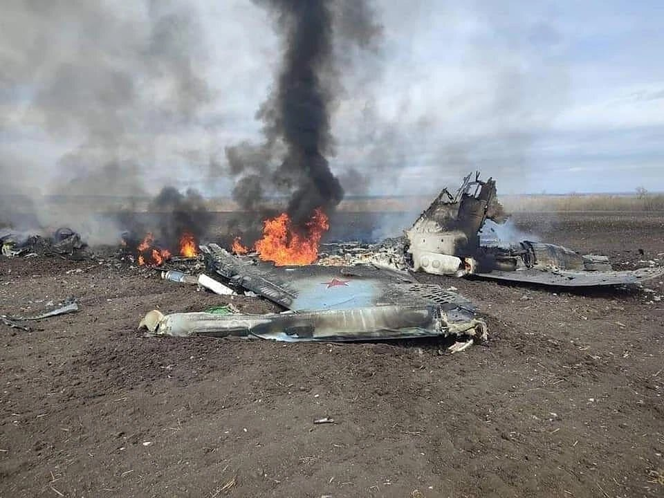
ПРИКЛАД МУЖНОСТІ
БОНДАРЕНКО В’ячеслав
Русланович
Змалечку мріяв про кар’єру військового, а вторгнення російського агресора на територію рідної Луганської області ще у 2014 році тільки посилило його прагнення до цього, тому майже одразу після досягнення повноліття юнак здійснив свою мрію підписавши контракт у 80 окремій десантно-штурмовій бригаді, де в подальшому і проходив службу у одному із зенітних підрозділів.
Солдат
в/ч А0284
Під час служби у 80 окремій десантно-штурмовій бригаді вже встиг себе добре зарекомендувати ще під час ООС на території рідної Луганщини, а вже після повномасштабного вторгнення росіян В’ячеслав брав участь в боях на територіях Миколаївської, Херсонської, Харківської, Луганської та Донецької областей, де в надзвичайно важких умовах гідно себе проявив. Під час боїв на околицях населеного пункту Берестове знищив ворожий СУ-25, чим врятував не одне життя військовослужбовців, які проводили евакуацію за що був нагороджений.

Slide 34
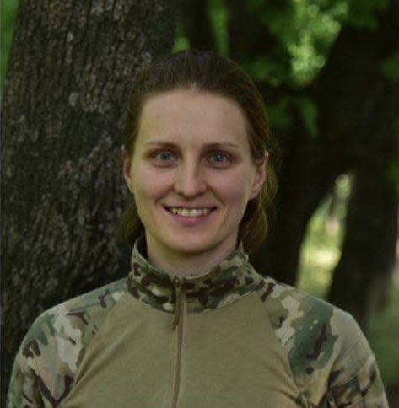
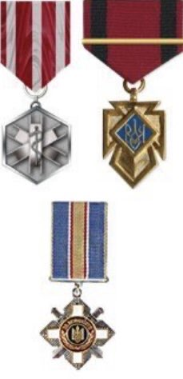
ПРИКЛАД МУЖНОСТІ
ТОКАРЧУК Ірина
Вікторівна
Після початку повномасштабної російської агресії приймала участь в обороні та звільненні Київщини. Згодом у складі 46 ОАеМБр приймала участь в деокупації правобережжя Херсонщини, в бойових діях на Донеччині. За плечима тендітної дівчини кількість врятованих життів така, що дівчина не взмозі порахувати.
Бойовий медик
в/ч А4350
За особисту мужність і самовіддані дії, виявлені під час захисту державного суверенітету ТОКАРЧУК Ірина Вікторівна нагороджена державною нагородою: орден «За мужність» ІІІ ступеню.
Нагороджена почесними нагрудними знаками: «За збережене життя» та «Хрест Заслуги».

Slide 35
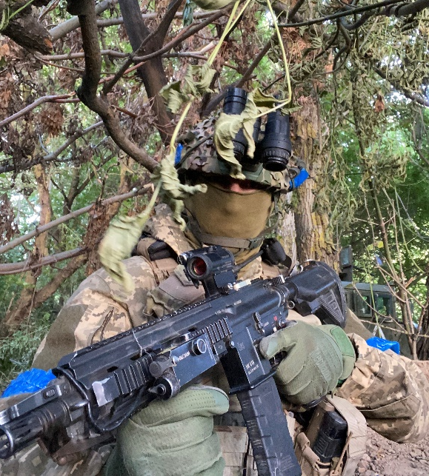

ПРИКЛАД МУЖНОСТІ
ШЕНДРИК Віктор
Юрійович
16.08.2024 поблизу н.п. Русскоє Порєчноє рф під час виконання завдання із зачистки села, солдат ШЕНДРИК В.Ю. з групою знищили командний пункт противника та отримали важливу розвідувальну інформацію щодо дій противника. В ході дій цього дня отримав поранення та самовіддано продовжив виконувати завдання до евакуації.
Солдат
Розвідник-санітар розвідувальної роти
в/ч А0284
За особисту мужність і самовіддані дії, виявлені під час захисту державного суверенітету солдат ШЕНДРИК В.Ю. нагороджений орденом
«За мужність» ІІІ ступеню.

Slide 36
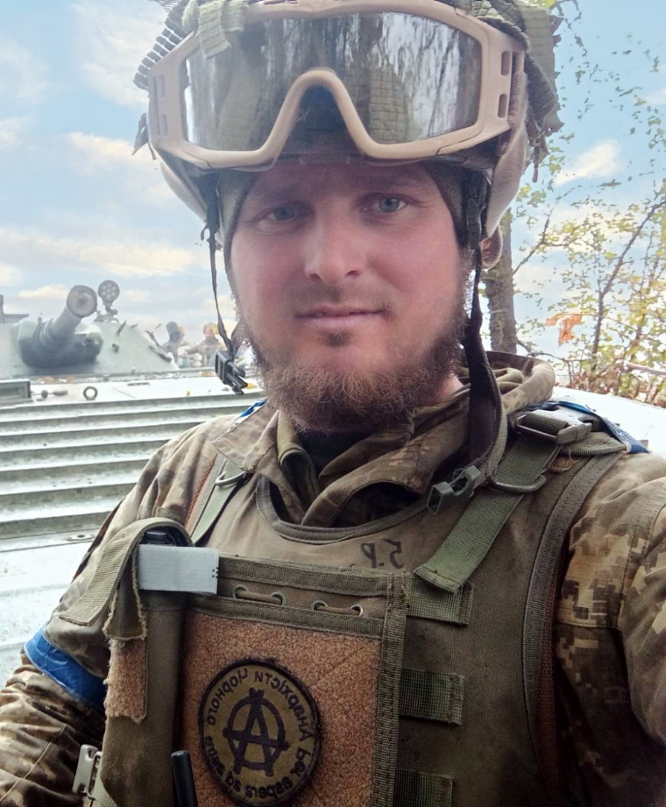
ПРИКЛАД МУЖНОСТІ
Вальчишен Микола
Миколайович
Поранений, але не зламний ВАЛЬЧИШЕН М.М. разом із побратимами на Покровському напрямку відбивав штурм за штурмом росіян. Загалом у цей день єгері-десантники розбили кілька хвиль м’ясних штурмів. Від ранку у бій росіяни кинули на прорив оборони групу звичайних солдатів. Коли вони безславно полягли під вогнем наших воїнів,
на підмогу прийшли досвідчені
Солдат
в/ч А4030
спецпризначенці, - про це свідчили радіоперехоплення їхніх переговорів.
У бою був поранений, але не випустив з рук зброю, поки останній ворожий солдат не впав від його влучного вогню.

Slide 37
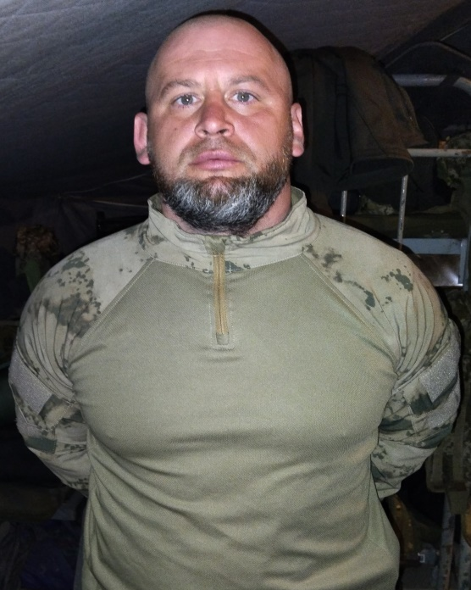
ПРИКЛАД МУЖНОСТІ
ТАРАСЮК Дмитро
Васильович
22.08.2024 року проводив евакуацію військовослужбовців із зони виконання завдання н.п. Шептуховка Курської області тяжко пореного та загиблого військовослужбовців свого підрозділу, які в результаті артилерійського обстрілу отримали мінно-вибухові поранення різної тяжкості. Молодший сержант ТАРАСЮК Дмитро Васильович, незважаючи на загрозу повторної артилерійської атаки та постійної загрози від FPV – дронів, проявив мужність, холоднокровність, зібраність та зумів провести евакуацію тяжко пораненого та загиблого військовослужбовців з поля бою.
Молодший сержант
Головний сержант-командир 1 відділення інженерної розвідки 1 взводу інженерної розвідки 1 інженерно-саперної роти
в/ч А4733

Slide 38
ДЯКУЮ ЗА УВАГУ!

